Slide 1

Мобильный инспектор

Slide 2

Идея проекта:
Правонарушения не редкость в наше время. Не стали исключением и водители транспортных средств: езда по тротуару, парковка в неположенных местах и другие нарушения ПДД, мешающие повседневной жизни окружающих.
Нашей командой предпринята инициатива помочь решить данную проблему при помощи популярного социального мессенджера – «Telegram», где был создан чат-бот для населения, столкнувшегося с вышеуказанной проблемой.

Slide 3

Задачи проекта:
создать чат-бот на платформе Telegram;
настроить функции чат бота (внедрение ключевых фраз для общения с аудиторией);
создать партнерские отношения с ГИБДД для дальнейшей передачи информации о правонарушениях уполномоченным лицам;
протестировать чат-бот;
запустить чат-бот для всеобщего использования.

Slide 4
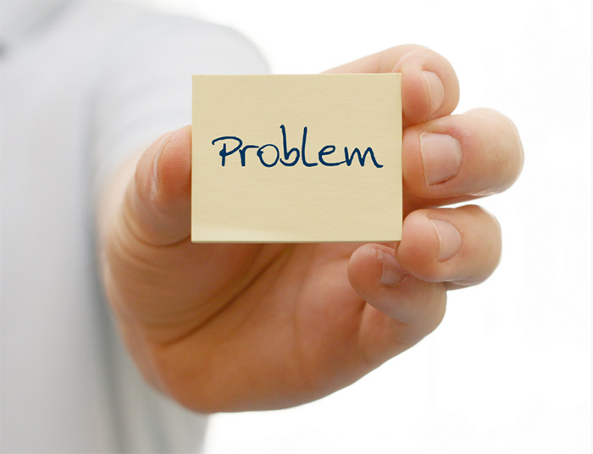
Проблема:
Невозможность пресечения всех нарушений инспекторами ГИБДД
Ухудшение дорожной безопасности: Нарушения ПДД, не подвергающиеся надзору со стороны инспекторов, могут стать причиной аварий и дорожных происшествий. Это, в свою очередь, может привести к травмам и гибели людей.
Повышение вероятности нарушений ПДД из за отсутствия наказания: Нарушители не подвергаются наказанию, это может снижать сознательность участников движения и создавать ощущение безнаказанности, что, в свою очередь, может увеличивать количество нарушений.
Потеря доходов: Не подвергающиеся надзору нарушения означают упущенные доходы от штрафов, которые в противном случае могли бы поступить в бюджет и быть направлены на улучшение инфраструктуры и дорожной безопасности.

Slide 5

Решение:
С помощью нашего Telegram-бота граждане будут сами фиксировать возможные нарушения ПДД и передавать необходимую информацию, а также фото и видео подтверждение уполномоченным лицам. Благодаря нашему проекту сократится время от передачи информации сотрудникам до привлечения к ответственности нарушителей.

Slide 6
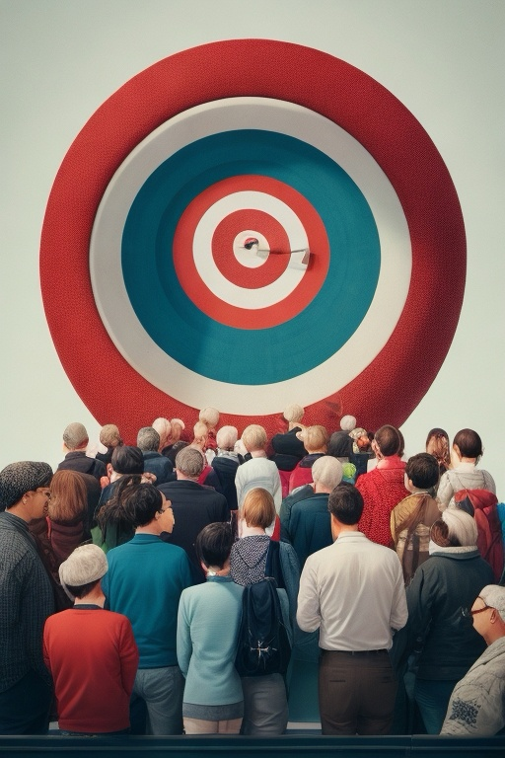
Целевая аудитория:
Для данного чат-бота актуальна аудитория населения Йошкар-Олы от 18 до 50 лет, которых насчитывается около 76 тысяч человек.

Slide 7

Конкурентоспособность:
Анализ конкурентной среды показал, что подобные проекты уже реализуются в других регионах России, но в Марий Эл аналогов нет, что говорит об уникальности идеи и работы для нашей республики.

Slide 8
Спасибо за внимание!

